Slide 1
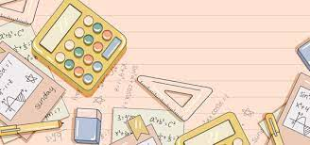
جمع الكسور ذات
المقامات المختلفة
الاسم

Slide 2
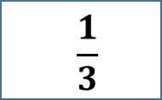
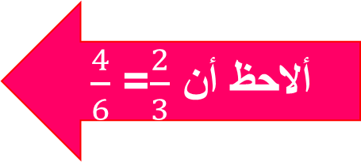
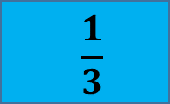
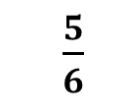
سوف نتعلم جمع الكسور ذات المقامات المختلفة
قضت سارة $\frac{1}{6}$وقت فراغها في القراءة و $\frac{2}{3}$ وقت فراغها في الحياكة
ما الكسر الذي يعبر عن وقت الفراغ الذي قضته سارة في القراءة و الحياكة معا؟
$\frac{2}{3}+\frac{1}{6}$ =
$$\frac{1}{6}$$
$$\frac{1}{6}$$
$$\frac{1}{6}$$
$$\frac{1}{6}$$
$$\frac{1}{6}$$
$$\frac{1}{6}$$
$$\frac{1}{6}$$
ألاحظ أن $\frac{2}{3}$= $\frac{4}{6}$
$$\frac{1}{6}$$
$$\frac{1}{6}$$
$$\frac{1}{6}$$
$$\frac{1}{6}$$
$$\frac{1}{6}$$
$$\frac{1}{6}$$
$$\frac{1}{3}$$
$$\frac{1}{3}$$
$$\frac{1}{3}$$
$\frac{2}{3}$
$$\frac{1}{6}$$
$$\frac{1}{6}$$
$$\frac{1}{6}$$
$$\frac{1}{6}$$
$$\frac{1}{6}$$
$$\frac{1}{6}$$
$\frac{5}{6}$
$\frac{2}{3}+\frac{1}{6}$ = $\frac{5}{6}=\frac{4}{6}+\frac{1}{6}$

Slide 3
نوحد المقامات باستخدام المضاعف المشترك الأصغر
نجمع البسطين و نضع الكسر في أبسط صورة
خطوات جمع الكسور ذات المقامات المختلفة

Slide 4
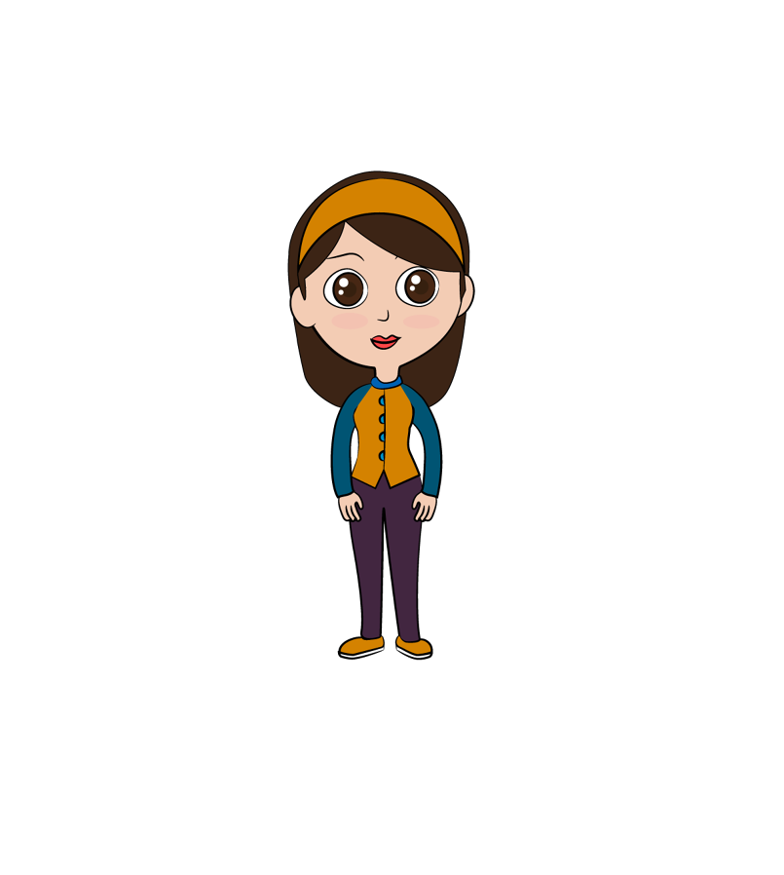
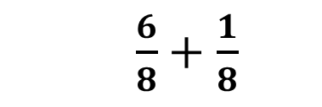

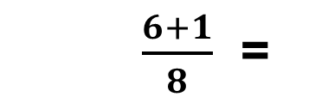
الأمثلة
$\frac{6}{8}+\frac{1}{8}$
$\frac{3}{4}+\frac{1}{8}$ =
= $\frac{7}{8}$
= $\frac{6+1}{8}$
$$\frac{3×3}{10×3}+\frac{ 1×5}{6×5}+\frac{1×6}{5×6}$$
$\frac{1}{6}+\frac{1}{5}$+ $\frac{3}{10}$ =
$$\frac{9+5+6}{30} =$$
$$\frac{9}{30}+\frac{ 5}{30}+\frac{6}{30} =$$
$$\frac{2}{3} =$$
$$\frac{20}{30} =$$

